Slide 1
Constantes, variáveis e Tipos de Dados
THIAGO BUCALON

Slide 2
Constantes
É um determinado valor fixo que não modifica ao longo do tempo da execução do algoritmo.
π = 3.14
g = 9.8
Peso Atômico = 26.9

Slide 3

Variáveis
Valor não permanente de um determinado elemento (no nosso caso de uma posição da memória). Esse valor pode ser alterado ao longo do tempo no algoritmo.
Uma variável pode assumir vários valores diferentes, porém só pode conter um único valor por vez.

Slide 4
Tipos das Variáveis
Numéricas
Caracteres
Lógicas

Slide 5
Tipos de dados
string
int
char
double
float
char: caracteres (ex: ‘a’, ‘z’, ‘?’, ‘8’, …);
string: concatenação de caracteres ( ex: ‘joao’, ‘2016’, …);
int: números inteiros (ex: 1, 2, -3, 1995, …);
double: números quebrados (ex: 3.14, -0.005, …);
float: números quebrados (ex: 3.14, -0.005, …);
bool: valor booleano (ex: true ou false);
bool

Slide 6
As variáveis e os tipos
As variáveis a partir do momento que são criadas, só podem armazenar valores daquele tipo.

Slide 7
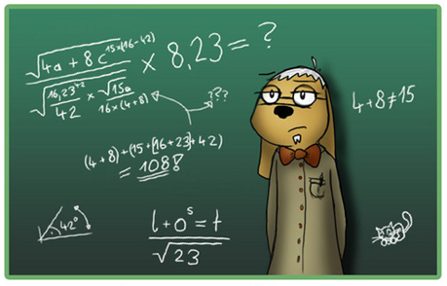
Operadores
Podemos realizar soma, subtração, multiplicação e divisão.

Slide 8
Operadores
Soma
Subtração
Multiplicação
Divisão

Slide 9
Operadores Relacionais
Igual: 1 == 1
Diferente: 1 != 0
Maior que: 22 > 21

Slide 10
Operadores Relacionais
Menor que: -1 < 1
Maior ou igual: 1 >= 1
Menor ou igual: 2 <= 2

Slide 11
Operadores Lógicos

Slide 12
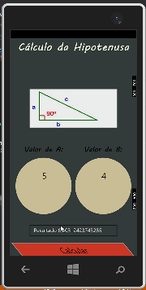
Exercício Última Aula

